Slide 1
ヘルスケア 第1回レポート(アメリカ)
出典
OECD Health Statistics 2020
Institute for Health Metrics and Evaluation (IHME)

Slide 2
人口関連指標
 | ２０００年 | ２０１０年 | ２０１７年
総人口 | 282,162,400人 | 309,326,085人 | 325,147,121人
65歳以上割合 | 12.４％ | 13.１％ | 15.６％
80歳以上割合 | 3.3％ | 3.7％ | 3.8％
出生率 | 2.1 | 1.9 | 1.8
女性平均寿命 | 79.3歳 | 81歳 | 81.1歳
男性平均寿命 | 74.1歳 | 76.2歳 | 76.1歳

Slide 3
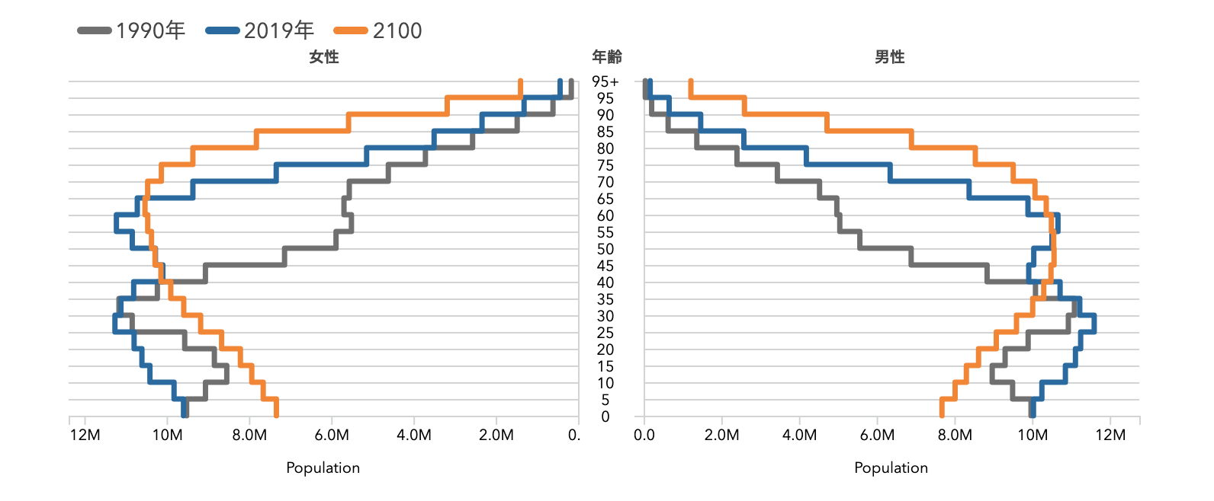
年齢別人口構成
出典:Institute for Health Metrics and Evaluation (IHME)

Slide 4
主な疾病の死亡率(crude rates)※
 | 2000 | 2010 | 2017
全死因 | 851.8 | 798.3 | 865.7
悪性新生物 | 196 | 185.8 | 184.4
虚血性心疾患 | 182.6 | 122.8 | 112.6
脳血管疾患 | 59.4 | 41.9 | 45
肺炎 | 22.5 | 16 | 15.1
糖尿病 | 24.6 | 22.3 | 25.7
インフルエンザ | 0.6 | 0.1 | 2
※人口の年齢構成を補正していない人口10万対死亡率

Slide 5
主な疾病の死亡率(standardised rates)※
 | 2000 | 2010 | 2017
全死因 | 994.6 | 835.3 | 840.2
悪性新生物 | 231.1 | 197.9 | 178.3
虚血性心疾患 | 216.9 | 128.4 | 108.3
脳血管疾患 | 70.4 | 43.8 | 43.6
肺炎 | 26.7 | 16.7 | 14.6
糖尿病 | 29 | 23.7 | 24.9
インフルエンザ | 0.7 | 0.1 | 1.9
※人口の年齢構成を補正した人口10万対死亡率

Slide 6
保険医療支出※の対GDP比
 | 2010年 | 2015年 | 2018年
保健医療支出合計 All Financing Schemes | 16.3% | 16.7% | 16.9%
うち政府/強制加入制度 Government/Compulsory Schemes | 7.9% | 14.1% | 14.3%
うち任意加入制度 Voluntary health care payment schemes | 6.4% | 0.7% | 0.8%
うち家計支出 Household out-of-pocket payments | 2.0% | 1.9% | 1.9%
(うち予防的支出) Preventive care | 0.5% | 0.5% | 0.5%
※Current expenditure on health (all functions)

Slide 7
健康に影響する非医療的要因
 | 2000年 | 2010年 | 2017年
女性喫煙率 | 17.3% | 13.6% | 10.5%
男性喫煙率 | 21.2% | 16.7% | 13.2%
女性肥満率 | 34.0% | 36.1% | 41.6%
男性肥満率 | 27.7% | 35.9% | 38.3%
純アルコール消費量（ℓ/人） | 8.3ℓ | 8.6ℓ | 8.9ℓ
※ Non-medical Determinants of Health
※※ Obese(BMI30以上)population, measured。他国データはObese population, self-reported。

Slide 8
主観的健康度※
 |  | 2010年 | 2013年 | 2016年
女性 | Good/Very Good | 86.7％ | 86.7％ | 87.4%
 | Not Good/Not Bad | 10% | 10.1% | 9.4%
 | Bad/Vert Bad | 3.1% | 3% | 2.6%
男性 | Good/Very Good | 88.6％ | 88.4％ | 88.7％
 | Not Good/Not Bad | 8.4％ | 8.7％ | 8.7％
 | Bad/Vert Bad | 2.8％ | 2.7％ | 2.5％
※ Perceived health status 人口の年齢構成は補正されていない(crude rate)

Slide 9
主観的健康度※ Good/Very Good(2016年)
 | 15-24歳 | 25-44歳 | 45-64歳 | 65歳以上
女性 | 96.2% | 92.6% | 83.7% | 78.3%
男性 | 96.9% | 93.4% | 85.1% | 78.3%
高所得 | 96.4%
低所得 | 74.3%
高学歴 | 92.1%
低学歴 | 74.9%
※ Perceived health status 人口の年齢構成は補正されていない(crude rate)

Slide 10
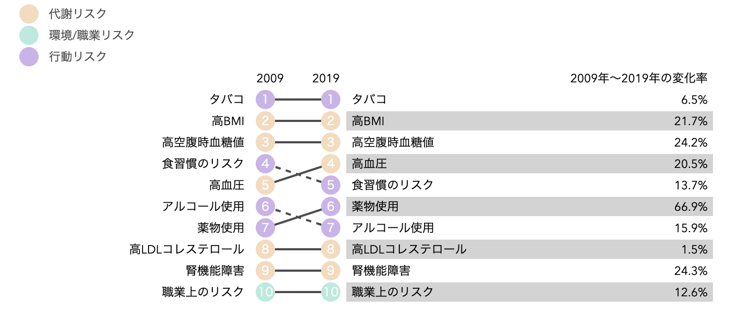
死亡・障碍を引き起こす危険因子TOP10
出典：Institute for Health Metrics and Evaluation (IHME)

Slide 11
基礎的データのまとめ
人口関連指標
•出生率は低下しているが平均寿命が延び、総人口は増加し高齢化率が上昇。
2. 主な疾病の死亡率
•疾病による死亡率上位は悪性新生物、心疾患、脳血管疾患、肺炎。
（高齢化による影響を取り除いた年齢調整死亡率は2010〜2017年でほぼ横ばい）
3. 保健医療支出の対GDP比
•保健医療支出はGDPの16.9%。うち政府/強制加入制度が約85%を占める。
4. 健康に影響する非医療的要因
•男女とも喫煙率は低下、肥満率とアルコール消費量は上昇傾向。
5. 主観的健康度
•男女とにGood/Very Goodが最も多く、所得や学歴により差がある。性別の差は見受け
られない。
6. 死亡・障碍を引き起こす危険因子TOP10
•生活習慣病につながる危険因子が多い。

